Slide 1


Slide 2
BÁO CÁO ĐỒ ÁN TÊN ĐỀ TÀI: XÂY DỰNG WEBSITE MÔI GIỚI VIỆC LÀM CHO SINH VIÊN CÁC TRƯỜNG ĐẠI HỌC TRÊN ĐỊA BÀN TỈNH KHÁNH HÒA.
TRƯỜNG ĐẠI HỌC THÔNG TIN LIÊN LẠC
KHOA CÔNG NGHỆ THÔNG TIN
GIẢNG VIÊN HƯỚNG DẪN: TRƯƠNG PHI HỒ
TÊN SINH VIÊN: ĐÀO ĐĂNG QUANG
LỚP: DHCN4B
Notes:
Kính thưa thầy Nguyễn Hồng Giang, trưởng tiểu ban 3 chấm bảo vệ đồ án tốt nghiệp, kính thưa các thầy trong tiểu ban bảo vệ đồ án tốt nghiệp.
Em là Đào Đăng Quang sinh viên lớp DHCN4B xin phép báo cáo đồ án tốt nghiệp của em có tên là NGHIÊN CỨU CÔNG NGHỆ ASP.NET ỨNG DỤNG XÂY DỰNG WEBSITE MÔI GIỚI VIỆC LÀM CHO SINH VIÊN CÁC TRƯỜNG ĐẠI HỌC TRÊN ĐỊA BÀN TỈNH KHÁNH HÒA.
Đề tài do thầy: Trương Phi Hồ hướng dẫn thực hiện.
Thời gian thực hiện từ tháng 3/2021 đến tháng 6/2021. Sau đây em xin phép đi vào nội dung chính của báo cáo.
Như chúng ta đã biết:
-website tuyển dụng giúp cho nhiều công ty tìm được các ứng viên phù hợp và giúp các ứng viên tìm được công việc như mong muốn.
-quá trình tuyển dụng thì việc sàng lọc và tìm nguồn website đăng tuyển thuộc loại quan trọng bậc nhất mà các nhà tuyển dụng cần lưu tâm.
(chuyển slide)

Slide 3
NỘI DUNG
CHƯƠNG 1: KHẢO SÁT THỰC TẾ
CHƯƠNG 2: PHÂN TÍCH THIẾT
KẾ HỆ THỐNG
CHƯƠNG 3: CÀI ĐẶT
Notes:
Phần Nội dung gồm 3 phần chính:
Một . Khảo sát hệ thống bao gồm: nhiệm vụ cơ bản ,cơ cấu tổ chức và quy trình xử lý.
Hai . Phân tích thiết kế hệ thống gồm:phân tích về mặt chức năng và dữ liệu nghiệp vụ.
Ba . Cài đặt : thì sẽ nêu lên giao diện người dùng và quản trị viên.
(chuyển slide)

Slide 4
CHƯƠNG 1. KHẢO SÁT THỰC TẾ
Notes:
chương 1:Khảo sát thực tế
(chuyển slide)

Slide 5
Mô tả nghiệp vụ của hệ thống
a. Nhiệm vụ cơ bản:
-Nhập mới dữ liệu công việc đăng tuyển.
-cập nhật,sửa,bổ sung thông tin mới về hồ sơ các công việc được đăng.
Notes:
Hệ thống website tìm việc có nhiệm vụ cơ bản …..(đọc slide).... Và chuyển slide.

Slide 6
Mô tả nghiệp vụ của hệ thống
b. Cơ cấu tổ chức và sự phân công trách nhiệm:
Bộ phận chính chịu trách nhiệm: Ban quản lý nhân sự.
Ban này thực hiện các công việc liên quan:
-Bộ phận tiếp nhận hồ sơ.
-Bộ phận quản lý hồ sơ.
Notes:
Cơ cấu tổ chức và sự phân công trách nhiệm có bộ phận chính là ban quản lý nhân sự
-Ban này thực hiện 2 công việc liên quan là tiếp nhận hồ sơ và quản lý hồ sơ.

Slide 7
Mô tả nghiệp vụ của hệ thống
c. Quy trình xử lý:
*Tiếp nhận hồ sơ:
-nhận hồ sơ từ phía người gửi hoặc từ bên trung gian.
-xác thực thông tin rồi chuyển sang bộ phận khác hoặc gửi trả lại hồ sơ nếu không đủ tiêu chuẩn.
*Xử lý công việc:
-Nhận hồ sơ từ phía tiếp nhận hồ sơ.
-Cập nhật thông tin và lưu hồ sơ.
Notes:
Quy trình xử lý của hệ thống website tìm việc có liên quan đến 2 bộ phận :tiếp nhận hồ sơ và xử lý công việc.
Bên tiếp nhận hồ sơ :nhận hồ sơ từ phía người gủi hoặc từ bên trung gian và xác thực thông tin rồi chuyển sang bộ phận khác hoặc gửi trả lại hồ sơ nếu không đủ tiêu chuẩn
Xử lý công việc :nhận hồ sơ từ phía tiếp nhận hồ sơ , cập nhật thông tin và lưu hồ sơ.
(Chuyển slide)

Slide 8
CHƯƠNG 2. PHÂN TÍCH THIẾT KẾ HỆ THỐNG
Notes:
CHƯƠNG 2. PHÂN TÍCH THIẾT KẾ HỆ THỐNG và chuyển slide.

Slide 9
1. Phân tích chức năng nghiệp vụ:
Chức năng chính của hệ thống:
-Tiếp nhận hồ sơ
+Kiểm tra hồ sơ.
+Lập danh sách những hồ sơ mới và cũ
+Kiểm tra ,xem xét các yêu cầu ,đề nghị các cấp.
-Quản lý hồ sơ
+Cập nhật mới hồ sơ.
+Cập nhật,chỉnh sửa, bổ sung thông tin mới.
Notes:
Một . Phân tích chức năng nghiệp vụ:
Hệ thống có 2 chức năng chính là tiếp nhận hồ sơ và quản lý hồ sơ.
-tiếp nhận hồ sơ có 3 chức năng con là: kiểm tra hồ sơ,lập danh sách những hồ sơ mới và cũ và kiểm tra ,xem xét các yêu cầu,đề nghị.
-quản lý hồ sơ có 2 chức năng con là: cập nhật mới hồ sơ và cập nhật,chỉnh sửa,bổ sung thông tin mới
(chuyển slide)

Slide 10
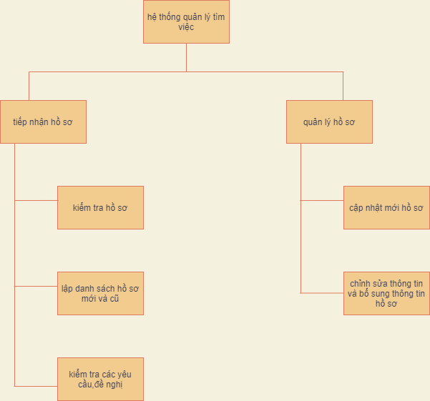
1. Phân tích chức năng nghiệp vụ:
Sơ đồ phân rã chức năng
Notes:
Sơ đồ phân rã chức năng
Và chuyển slide

Slide 11
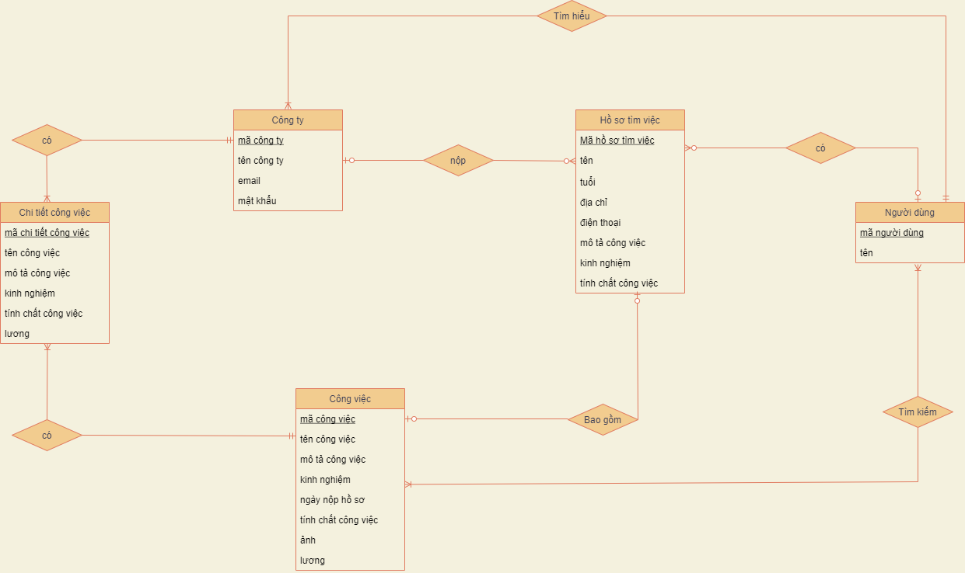
2. Phân tích dữ liệu nghiệp vụ:
1. Mô hình thực thể liên kết:
Notes:
Hai . Phân tích dữ liệu nghiệp vụ
Một . Mô hình thực thể liên kết gồm có 5 bảng liên kết là : Người dùng,hồ sơ tìm việc,công việc ,công ty và chi tiết công việc.
Mối liên kết thực thể chính là quan hệ một-nhiều và một-một
(chuyển slide)

Slide 12
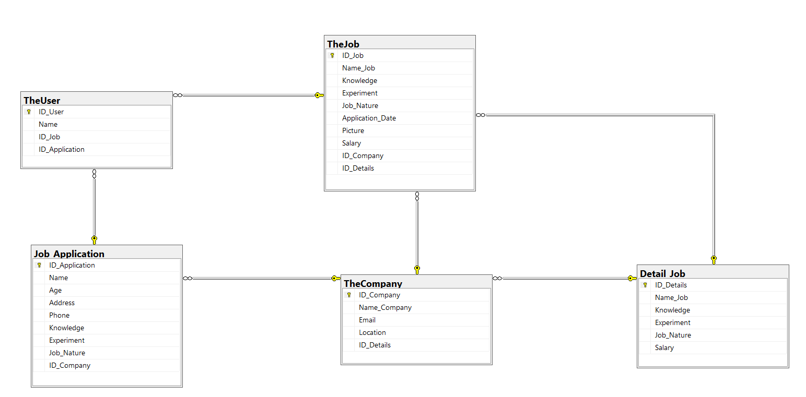
2. Phân tích dữ liệu nghiệp vụ:
2. Mô hình quan hệ RM:
Notes:
Hai . Sơ đồ quan hệ trên sql
Và chuyển slide.

Slide 13
3. Thiết kế hệ thống kiểm soát :
Người dùng:
-đăng ký/đăng nhập hệ thống.
-xem danh sách và tìm kiếm công việc.
-Gửi hồ sơ tìm việc online.
Quản trị viên:
-đăng nhập vào trang quản trị.
-Thêm/xóa/sửa thông tin.
Notes:
Ba . Thiết kế hệ thống kiểm soát : dành cho người dùng và quản trị viên.
-Người dùng :đăng ký/đăng nhập hệ thống,xem danh sách và tìm kiếm công việc,gửi hồ sơ tìm việc online.
-Đối với Quản trị viên: đăng nhập vào trang quản trị và thêm /sửa/xóa thông tin.
Và chuyển slide.

Slide 14
CHƯƠNG 3. CÀI ĐẶT
Notes:
Chương 3. Cài đặt
Và chuyển slide.

Slide 15
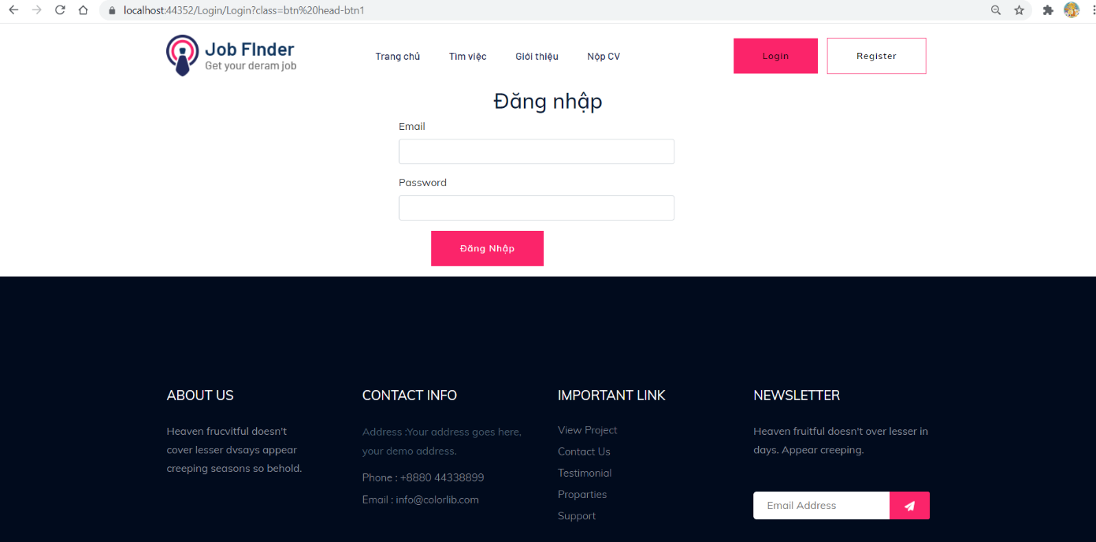
Xây dựng chương trình
a. Giao diện người dùng:
Trang đăng nhập
Notes:
Ta có giao diện đầu tiên của hệ thống là đăng nhập .
Mục đích của việc Đăng nhập là để truy cập website tìm việc với vai trò là người dùng hoặc quản trị viên.
Khi cá nhân tìm đến website tìm việc với mục đích là tìm kiếm công việc và nộp CV ,thì bặt buộc phải đăng nhập hệ thống.
Lúc này hệ thống sẽ chuyển sang trang nộp CV
(chuyển slide)

Slide 16
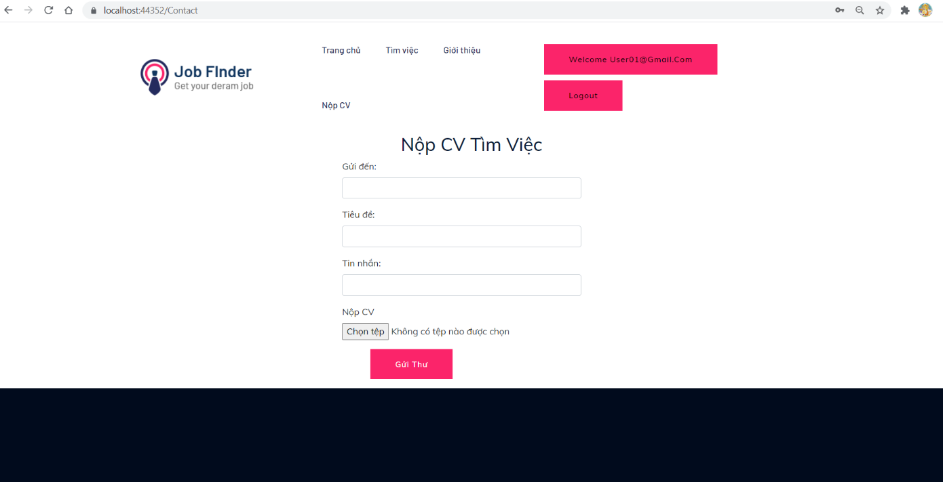
Xây dựng chương trình
a. Giao diện người dùng:
Trang nộp CV
Notes:
Giao diện trang nộp CV
Còn khi người sử dụng hệ thống đăng nhập với tài khoản của quản trị viên thì website sẽ hiển thị ra trang Quản trị hệ thống.
(chuyển slide)

Slide 17
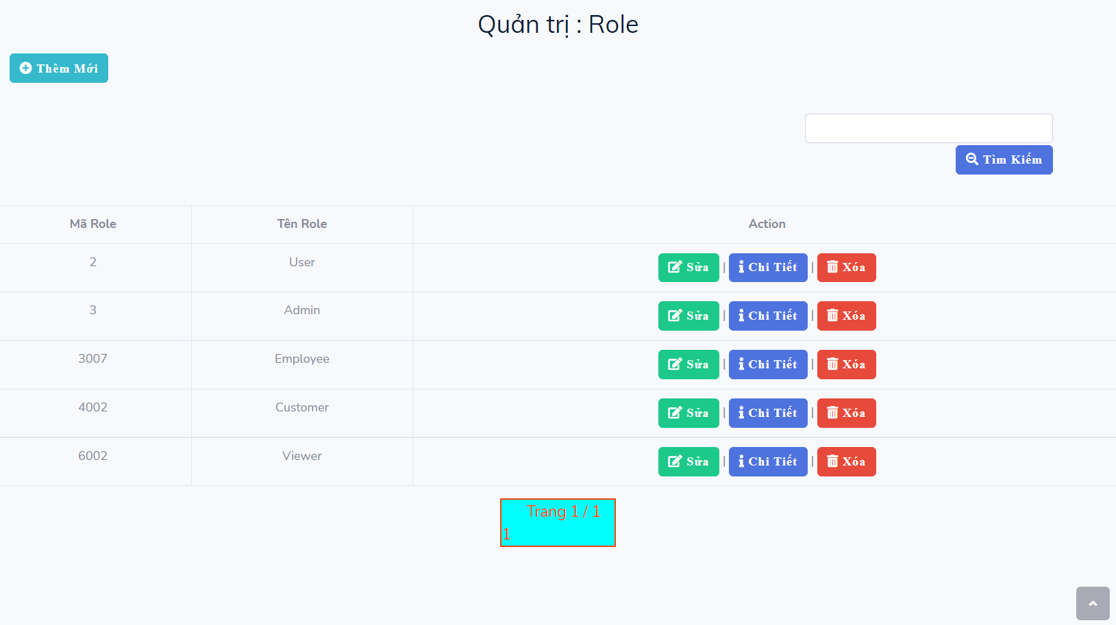
Xây dựng chương trình
b. Giao diện quản trị viên :
Trang chính
Notes:
Trang chính của hệ thống quản trị là phân quyền người dùng. Với hai quyền chính là User và Admin. Tiếp đó là....(chuyển slide)

Slide 18
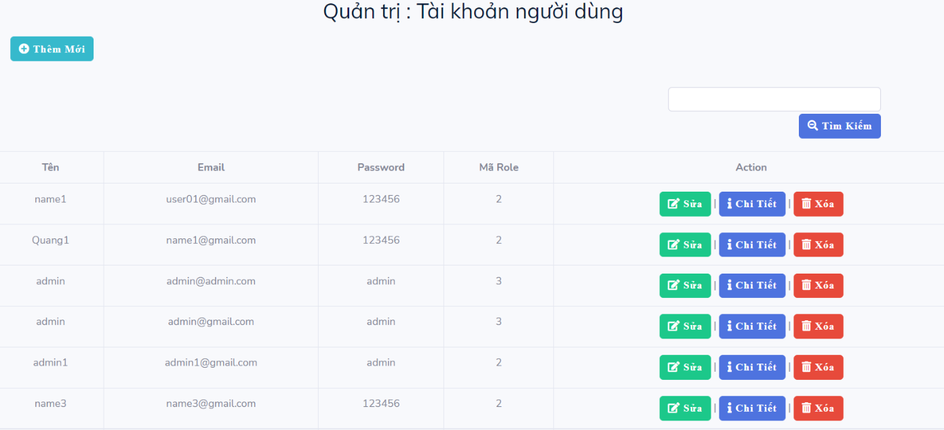
Xây dựng chương trình
b. Giao diện quản trị viên :
Trang tài khoản người dùng
Notes:
Trang quản trị tài khoản người dùng(chuyển slide)

Slide 19
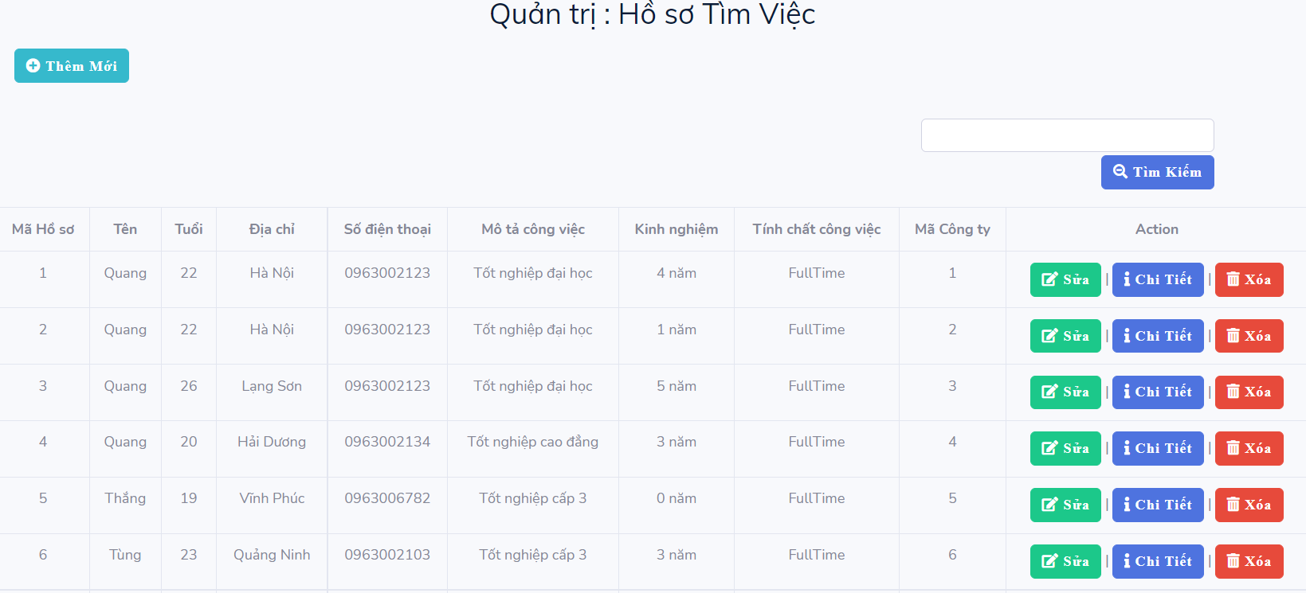
Xây dựng chương trình
b. Giao diện quản trị viên :
Trang hồ sơ tìm việc
Notes:
Trang quản trị hồ sơ tìm việc (chuyển slide)

Slide 20
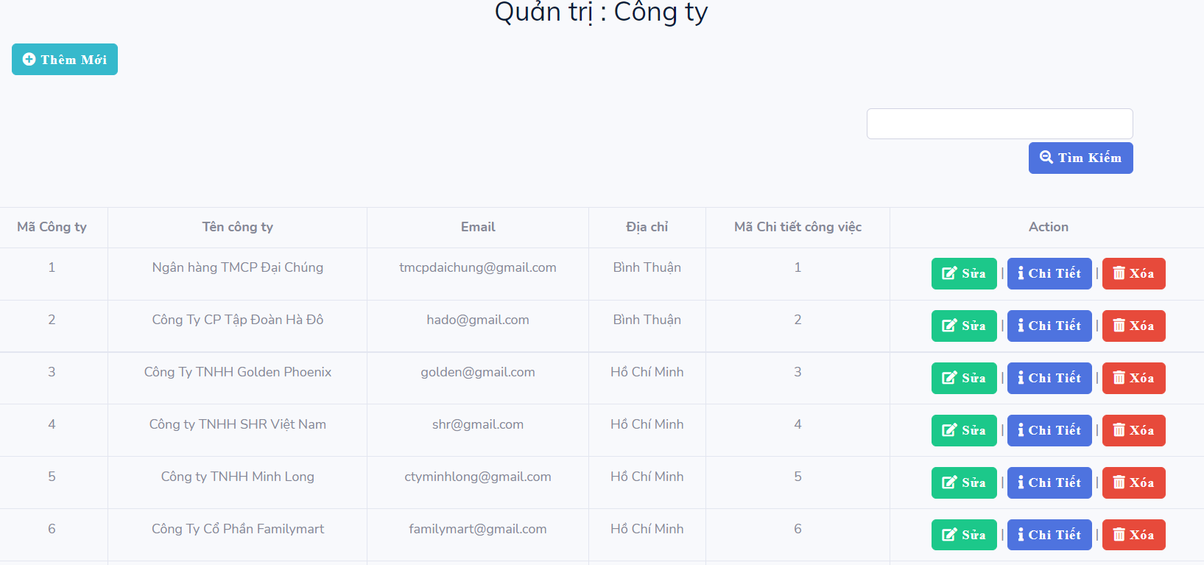
Xây dựng chương trình
b. Giao diện quản trị viên :
Trang Công ty
Notes:
Trang quản trị công ty (chuyển slide)

Slide 21
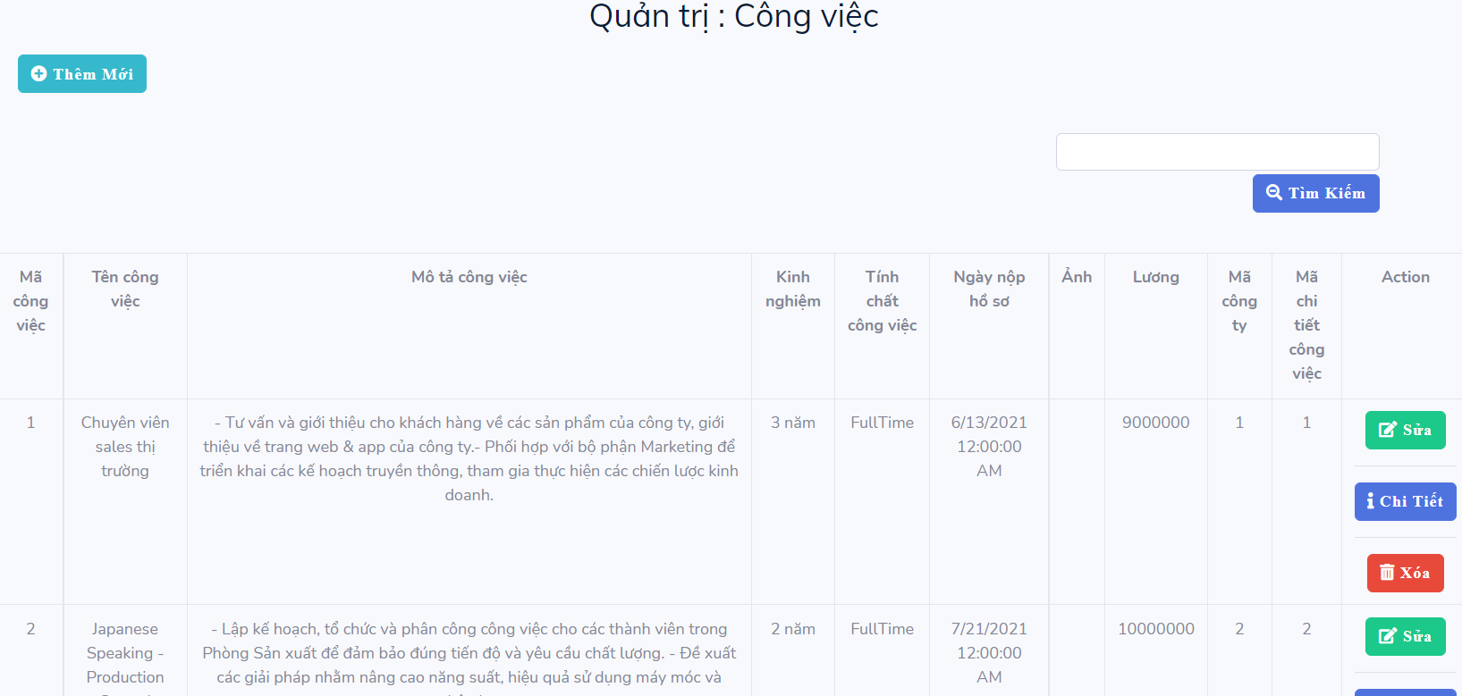
Xây dựng chương trình
b. Giao diện quản trị viên :
Trang Công việc
Notes:
Trang quản trị công việc(chuyển slide)

Slide 22

DEMO SẢN PHẨM
Notes:
Đến đây,em xin được phép trình bày demo sản phẩm

Slide 23
KẾT LUẬN
1. Ưu điểm
-Người dùng có thể tìm kiếm và xem chi tiết công việc.
-Người dùng có thể gửi CV xin việc cho quản trị viên(là bên trung gian).
2. Nhược điểm:
-Chức năng chính còn ít cần phải khảo sát thực tế để bổ sung thêm những chức năng quan trọng khác có lợi ích cho người dùng.
-Chưa hỗ trợ hệ điều hành khác ngoài website.
Notes:
Kết luận:
Một . Ưu điểm :người dùng có thể tìm kiếm và xem chi tiết công việc và nộp CV gửi cho bên trung gian.
Hai . Nhược điểm: Chức năng chính còn ít nên phải khảo sát thực tế để bổ sung thêm những chức năng quan trọng khác có lợi ích cho người dùng và Chưa hỗ trợ hệ điều hành khác ngoài website.

Slide 24

Thank you !
Thank you !
Notes:
Em xin chân thành cảm ơn ThS.Trương Phi Hồ đã tận tình hướng dẫn, giúp đỡ, đóng góp và động viên trong suốt quá trình thực hiện đồ án
Em cũng xin gửi lời cảm ơn đến các thầy cô giáo khoa Công nghệ Thông tin đã nhiệt tình dạy dỗ cho e những kiến thức hết sức quý báu. Đây là hành trang vô giá để em có thể bước tiếp trên con đường học tập, nghiên cứu sau này..... Em xin chân thành cảm ơn!

